Slide 1
О ходе выполнения требований Федерального закона № 261-ФЗ в части проведения обязательных энергетических обследований.
Начальник отдела энергосбережения
и повышения энергоэффективности
Департамента энергосбережения
и повышения энергетической эффективности
Минэнерго России
Роман Неуступкин
Москва 2015

Slide 2
Энергетическое обследование
Члены СРО | на 20 ноября 2013 г. | на 15 сентября 2014 г. | на 8 июня 2015 г.
энергоаудиторских компаний | 10 108 | 6 844 | 5 434
индивидуальных предпринимателей | 634 | 376 | 294
физических лиц | 707 | 485 | 449
ИТОГО | 11 499 | 7 705 | 6 177
зарегистрировано в государственном реестре 157 СРО
Исключено из реестра 29 СРО

Slide 3
Плановое количество обязательных энергетических обследований до 31.12.2012 и фактическая реализация
Категория лиц, обязанных провести энергетическое обследование | Количество | Доля
Органы государственной власти и организации и предприятия с государственным и муниципальным участием | 269 822 | 87%
Организаций, осуществляющие производство и (или) транспортировку ТЭР и организации, осуществляющие регулируемые виды деятельности | 20 738 | 7%
Организации с потреблением ТЭР >10 млн. руб. в год | 9 931 | 3%
Организации, осуществляющие мероприятия за счет средств бюджетов различных уровней | 9 467 | 3%
Всего: | 309 958 | 100 %
На 8 июня 2015 года проведено
161 152
обязательных энергетических обследований

Slide 4
Текущая деятельность Минэнерго России в области энергосбережения и повышения энергетической эффективности
На 8 июня 2015 года в Минэнерго России поступило 204 копии энергетических паспортов, составленных по приказу Минэнерго России от 30.06.2014 г. №400

Slide 5
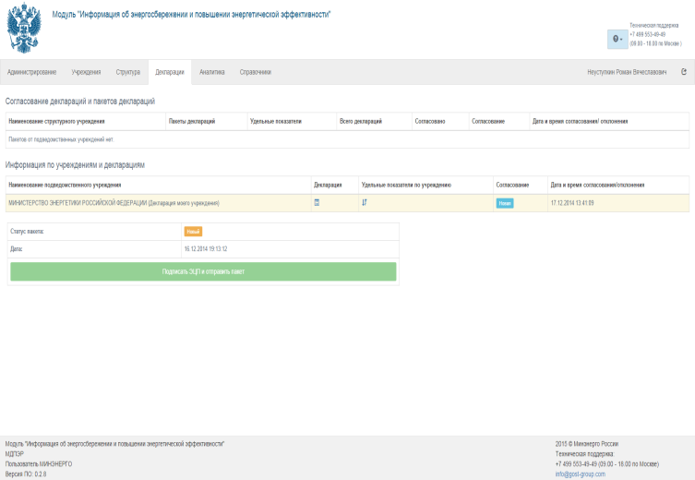
Текущая деятельность Минэнерго России в области энергосбережения и повышения энергетической эффективности
Во исполнение части 1.2 статьи 16 Федерального закона от 23 ноября 2009 г. № 261-ФЗ Минэнерго России в рамках государственной информационной системы в области энергосбережения и повышения энергетической эффективности (далее – ГИС «Энергоэффективность») введен в эксплуатацию модуль (http://dper.gisee.ru) по представлению лицами, указанными в пунктах 1 и 2 части 1 статьи 16 Федерального закона № 261-ФЗ, информации об энергосбережении и о повышении энергетической эффективности в соответствии с Порядком, утвержденным приказом Минэнерго России от 30 июня 2014 г. № 401.
Минэнерго России предоставляет доступ к модулю в соответствии с письмами (заявками), только федеральным и высшим региональным органам исполнительной власти.
Контактная информация службы технической поддержки модуля для обращения по вопросам, связанным с Порядком представления информации и прочим техническим вопросам: 8 (499) 553-49-49,
info@gost-group.com

Slide 6
Текущая деятельность Минэнерго России в области энергосбережения и повышения энергетической эффективности
Минэнерго России совместно с Минэкономразвития России подготовлены изменения в Федеральный закон №261 –ФЗ
Предлагаемые проектом федерального закона меры
- простая типовая форма ежегодной декларации об объеме совокупных затрат потребления организациями бюджетной сферы энергетических ресурсов;
- заполнение декларации осуществляется непосредственно организациями бюджетной сферы без привлечения сторонних специализированных организаций и денежных затрат;
- нет обязательной регистрации в Минэнерго России деклараций и санкций в форме штрафов для организаций бюджетной сферы (снижается финансовая нагрузка на бюджеты);
- полученные данные деклараций могут быть опубликованы;
сдача деклараций направлена на принятие управленческих и инвестиционных решений в отношении проведения мероприятий по энергосбережению и повышению энергоэффективности.
отмена проведения обязательного энергетического обследования
Установление ежегодного снижения потребления энергоресурсов для организаций бюджетной сферы.
Законопроект в настоящее время находится на рассмотрении в
Правительстве Российской Федерации

Slide 7
Текущая деятельность Минэнерго России в области энергосбережения и повышения энергетической эффективности
Минэнерго России подготовило изменения в Постановление Правительства Российской Федерации «О внесении изменений в постановление Правительства Российской Федерации от 31 декабря 2009 г. № 1221»
В качестве первоочередных требований энергетической эффективности предполагается предусмотреть запрет на:
приобретение двухцокольных люминесцентных ламп с люминофором галофосфат натрия и индексом цветопередачи не выше 80;
дуговых ртутных люминесцентных ламп;
компактных люминесцентных ламп;
электромагнитных пускорегулирующих устройств;
светильников для двухцокольных люминесцентных ламп и дуговых ртутных люминесцентных ламп.
В части иных требований энергетической эффективности предлагается в соответствии с мировой практикой установить дифференцированные требования энергетической эффективности к различным типам и видам ламп, обеспечивающие возможность приобретения для государственных и муниципальных нужд только современных энергетически эффективных ламп и осветительных устройств.
Срок введения указанных требований с 1 января 2016 г.

Slide 8
Деятельность Минэнерго России в части совершенствования государственного регулирования в области оказания энергосервисных услуг
В рамках исполнения Плана мероприятий по совершенствованию государственного регулирования в области оказания энергосервисных услуг, Минэнерго России подготовило предложения направленные на:
1) Внесение изменений в требования к условиям контракта на энергосервис, установленные постановлением Правительства Российской Федерации от 18 августа 2010 г. № 636, в части положений, прямо позволяющих на основании объема экономии в натуральных значениях для определенных базовых условий (число часов использования оборудования и т.п.), определенного расчетным (расчетно-измерительным) путем единовременно при выполнении работ, фиксировать размер экономии по энергосервисному контракту с возможностью дальнейшего пересмотра данного объема только в случае существенного изменения условий, не зависящих от заказчика, либо выявившихся обстоятельств некачественного выполнения энергосервисной компанией работ;

Slide 9
Деятельность Минэнерго России в части совершенствования государственного регулирования в области оказания энергосервисных услуг
2) расширение возможностей по привлечению частных инвестиций в реализацию мероприятий по энергосбережению и повышению энергетической эффективности прямо предусмотреть в нормативных актах возможность передачи энергосервисным компаниям части экономии от сокращения эксплуатационных затрат по итогам реализации этих мероприятий.
В содержании нормативных актов Минэнерго России считает необходимым предусмотреть следующие возможности:
Использования части экономии эксплуатационных расходов на увеличение размера оплаты в пользу энергосервисных компаний.
Передачи энергосервисным компаниям обязательств по эксплуатации оборудования за счет соответствующих эксплуатационных статей расходов организации – заказчика без проведения отдельного конкурса.
Также Минэнерго России полагает, что в связи с тем, что адекватная и проверяемая оценка сокращения эксплуатационных затрат возможна не во всех случаях, возможность использования данного механизма должна быть доступна только в случаях, прямо предусмотренных Правительством Российской Федерации.

Slide 10
Деятельность Минэнерго России в части совершенствования государственного регулирования в области оказания энергосервисных услуг
2) расширение возможностей по привлечению частных инвестиций в реализацию мероприятий по энергосбережению и повышению энергетической эффективности прямо предусмотреть в нормативных актах возможность передачи энергосервисным компаниям части экономии от сокращения эксплуатационных затрат по итогам реализации этих мероприятий.
В содержании нормативных актов Минэнерго России считает необходимым предусмотреть следующие возможности:
Использования части экономии эксплуатационных расходов на увеличение размера оплаты в пользу энергосервисных компаний.
Передачи энергосервисным компаниям обязательств по эксплуатации оборудования за счет соответствующих эксплуатационных статей расходов организации – заказчика без проведения отдельного конкурса.
Также Минэнерго России полагает, что в связи с тем, что адекватная и проверяемая оценка сокращения эксплуатационных затрат возможна не во всех случаях, возможность использования данного механизма должна быть доступна только в случаях, прямо предусмотренных Правительством Российской Федерации.

